Slide 2
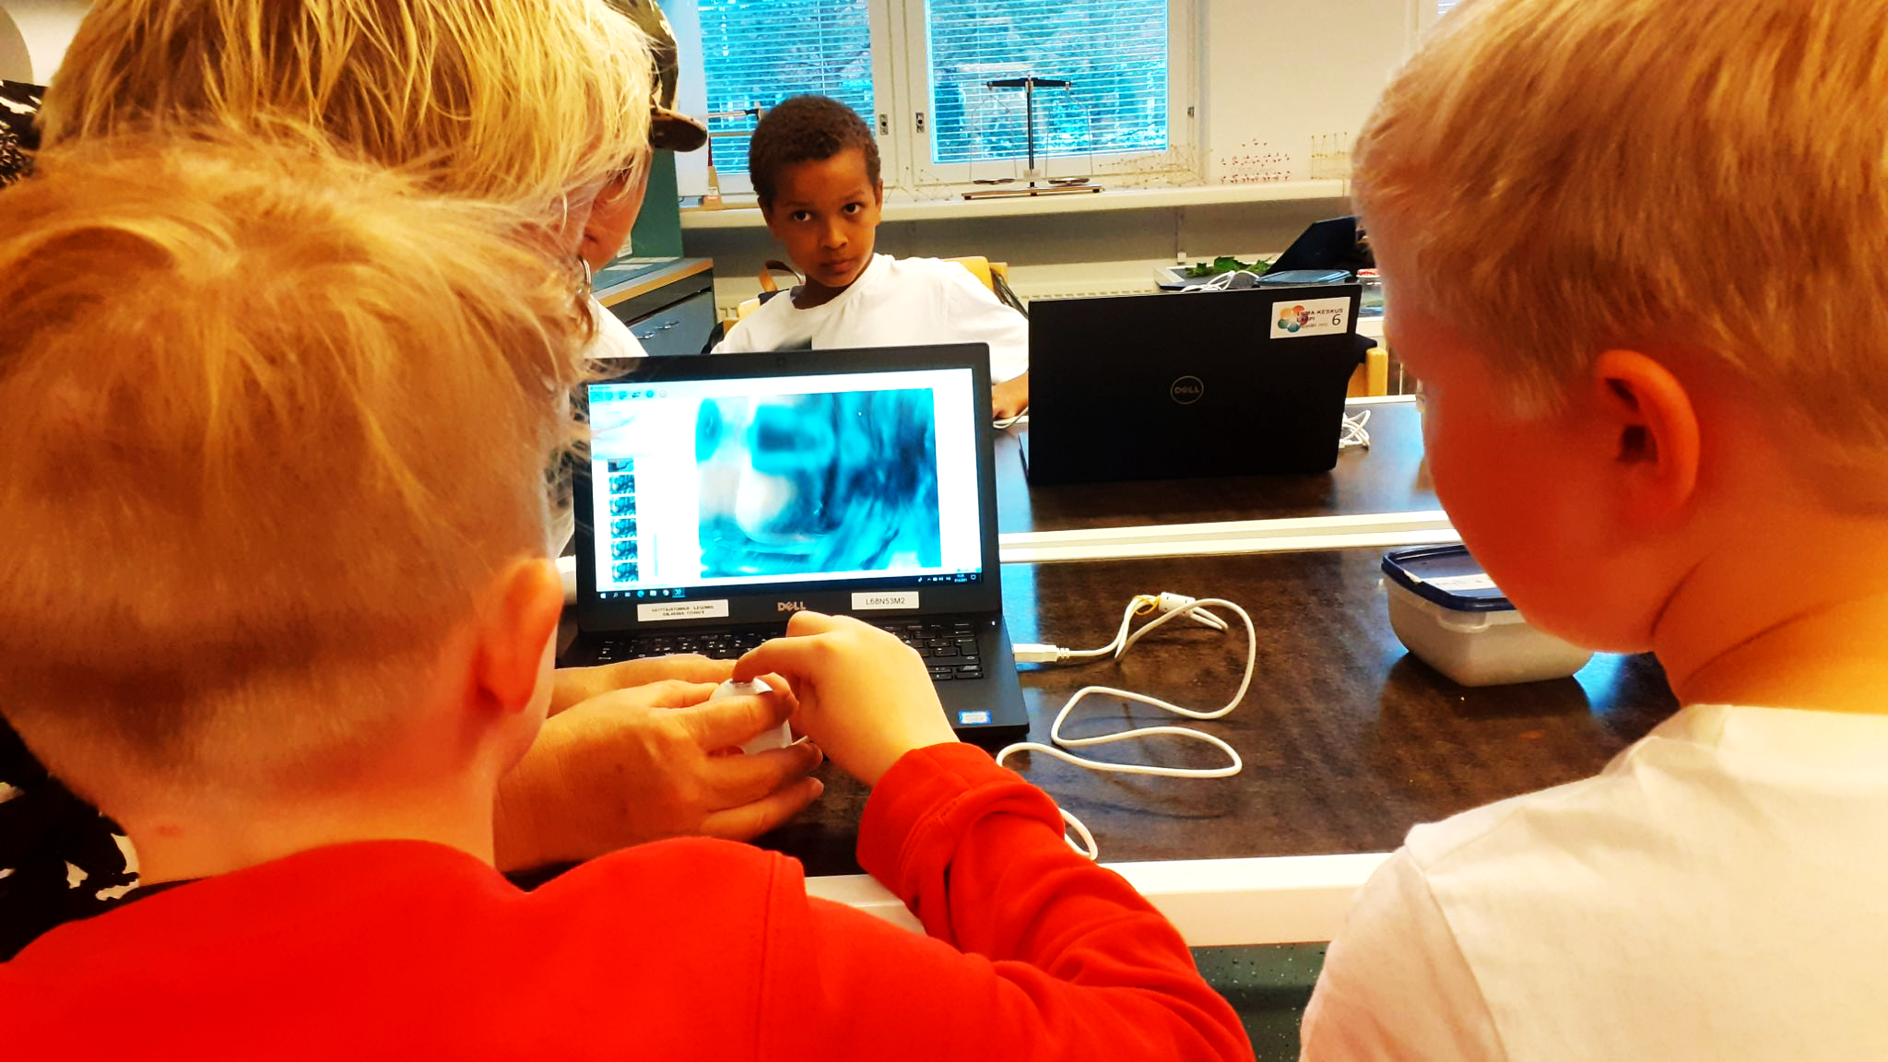
Lapin yliopiston LUMA-keskus Lappi innoittaa lapsia ja nuoria sekä tukee opettajien työtä. Yhteistyössä eri tahojen kanssa tuemme ja edistämme luonnontieteiden, matematiikan ja teknologian opetusta ja oppimista kaikilla asteilla varhaiskasvatuksesta yliopistoon. Kannustamme lapsia ja nuoria myös vapaa-ajallaan luonnontieteellisiin, matemaattiisiin ja teknologisiin harrastuksiin.

Slide 3
YHDESSÄ TEHDEN, OPPIEN JA INNOSTUEN! YHDESSÄ OLEMME ENEMMÄN!

Slide 4
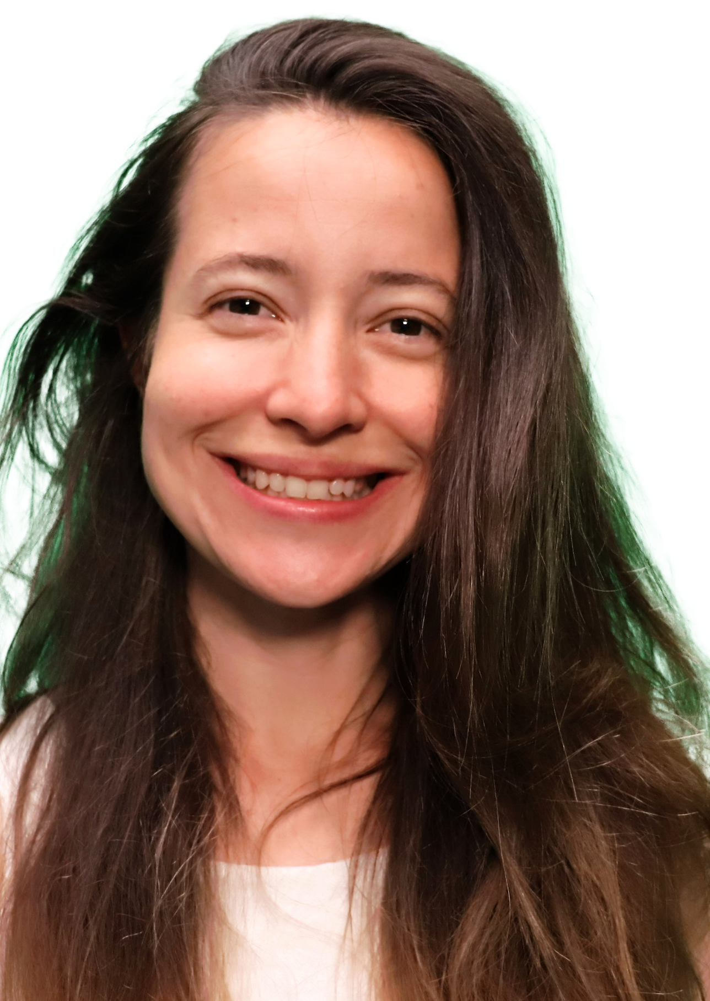
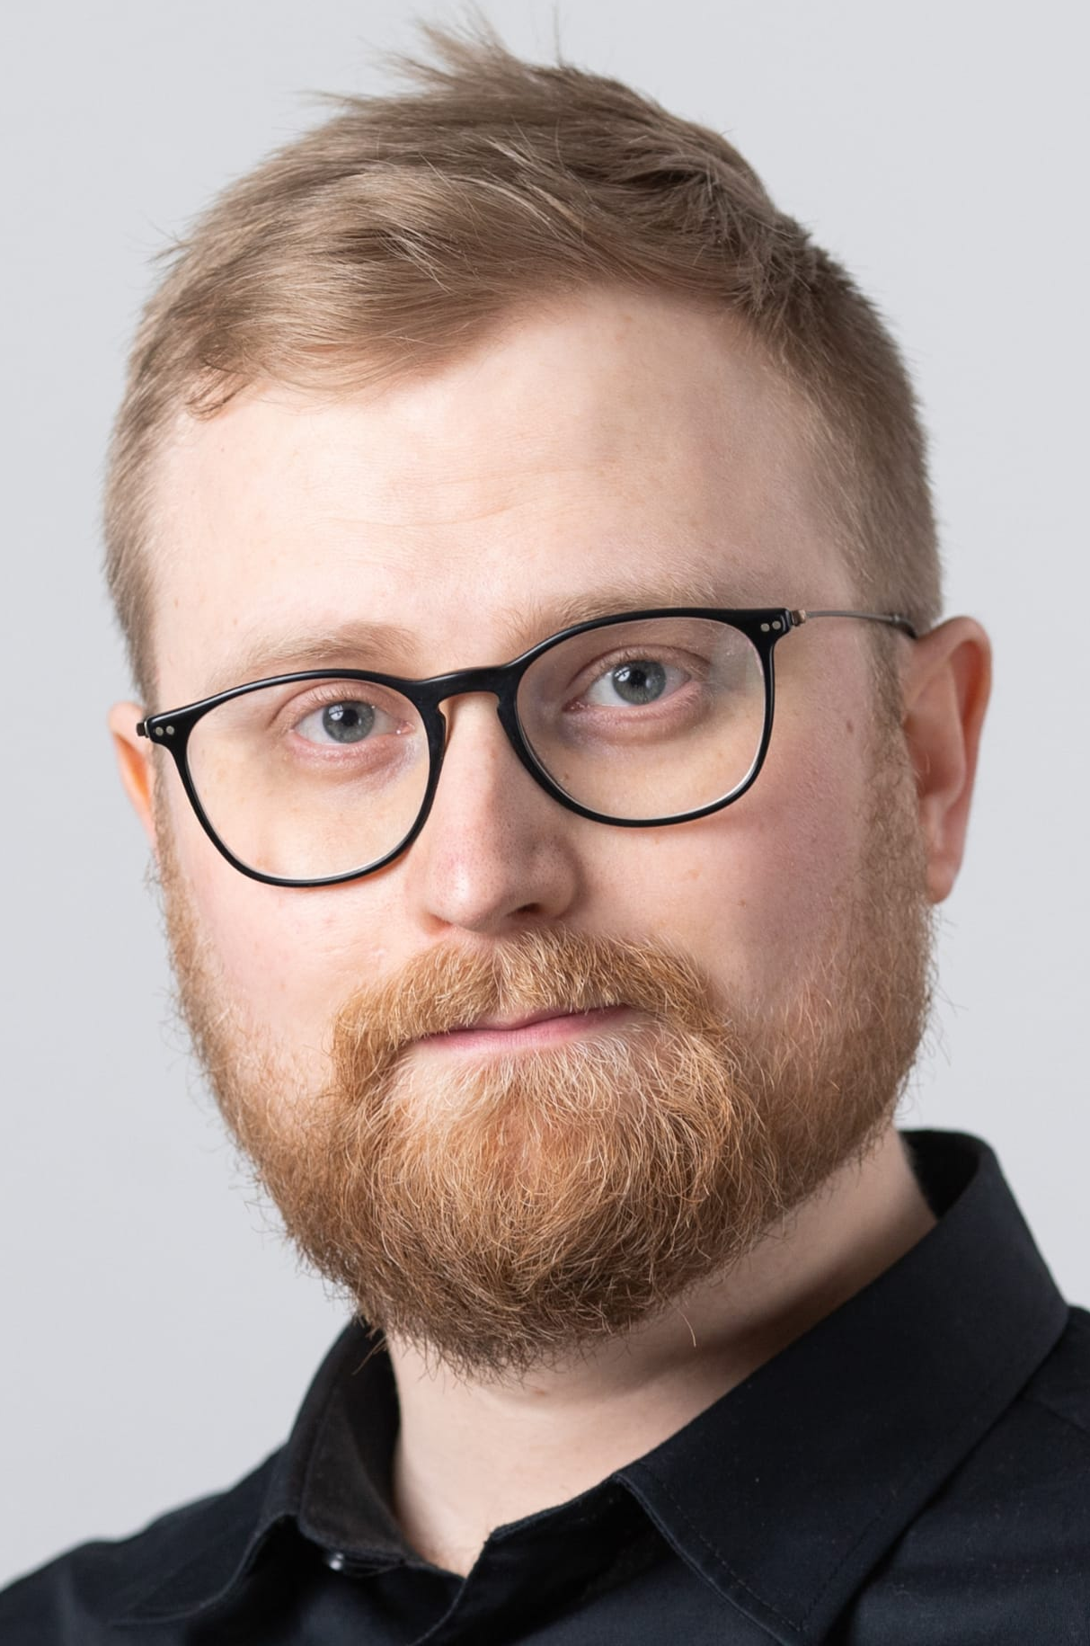
LUMA-KESKUS LAPIN TIIMI
LISÄKSI KTK:N LUMA-ASIANTUNTIJOITA
MM. ULLA KEMI JA IZADI PARTOW
PIETI TOLVANEN
JOHTAJA
SAARA KROOK KOORDINAATTORI
PEKKA MUOTKA
LUMA-ASIANTUNTIJA

Slide 5
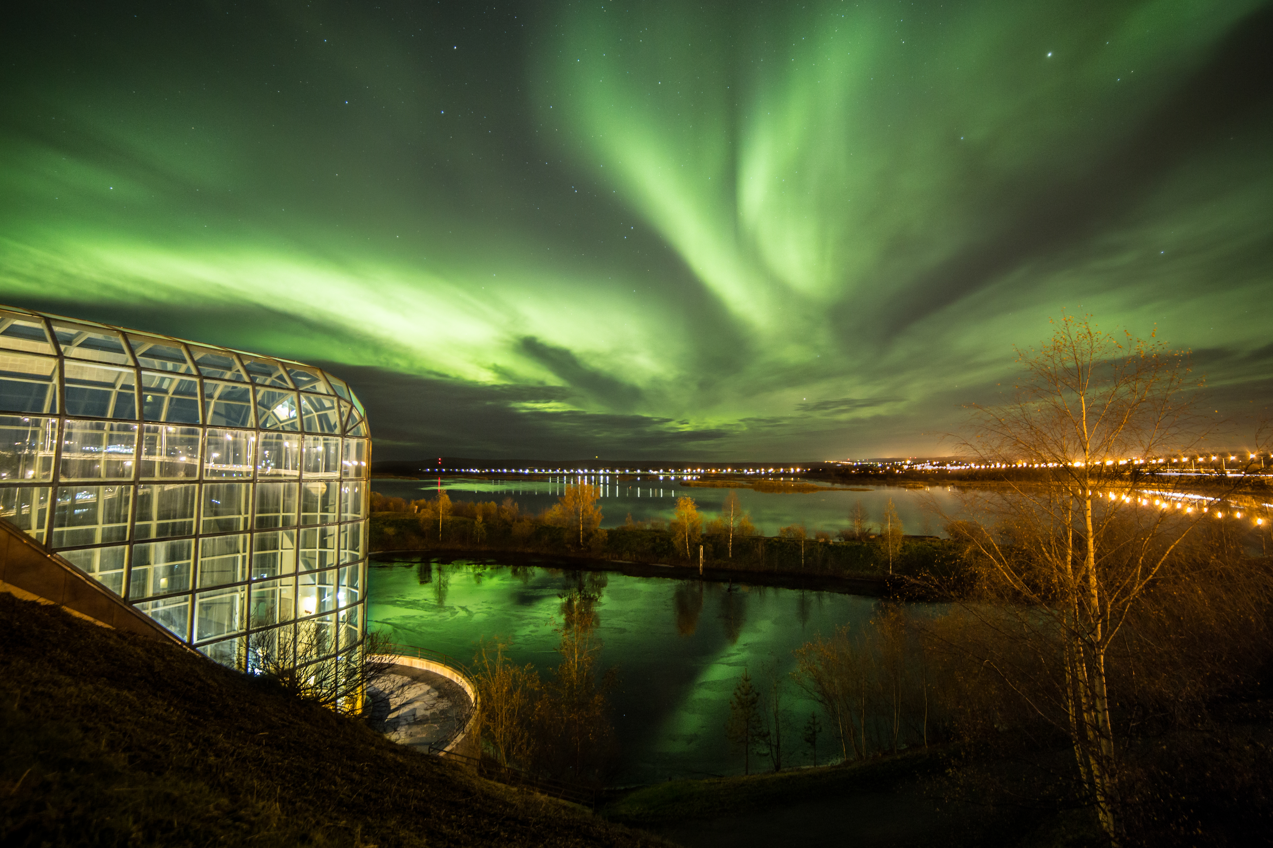
KOULULAISTEN TIEDEVIIKKO ARKTIKUMISSA SYKSY 2023

Slide 6
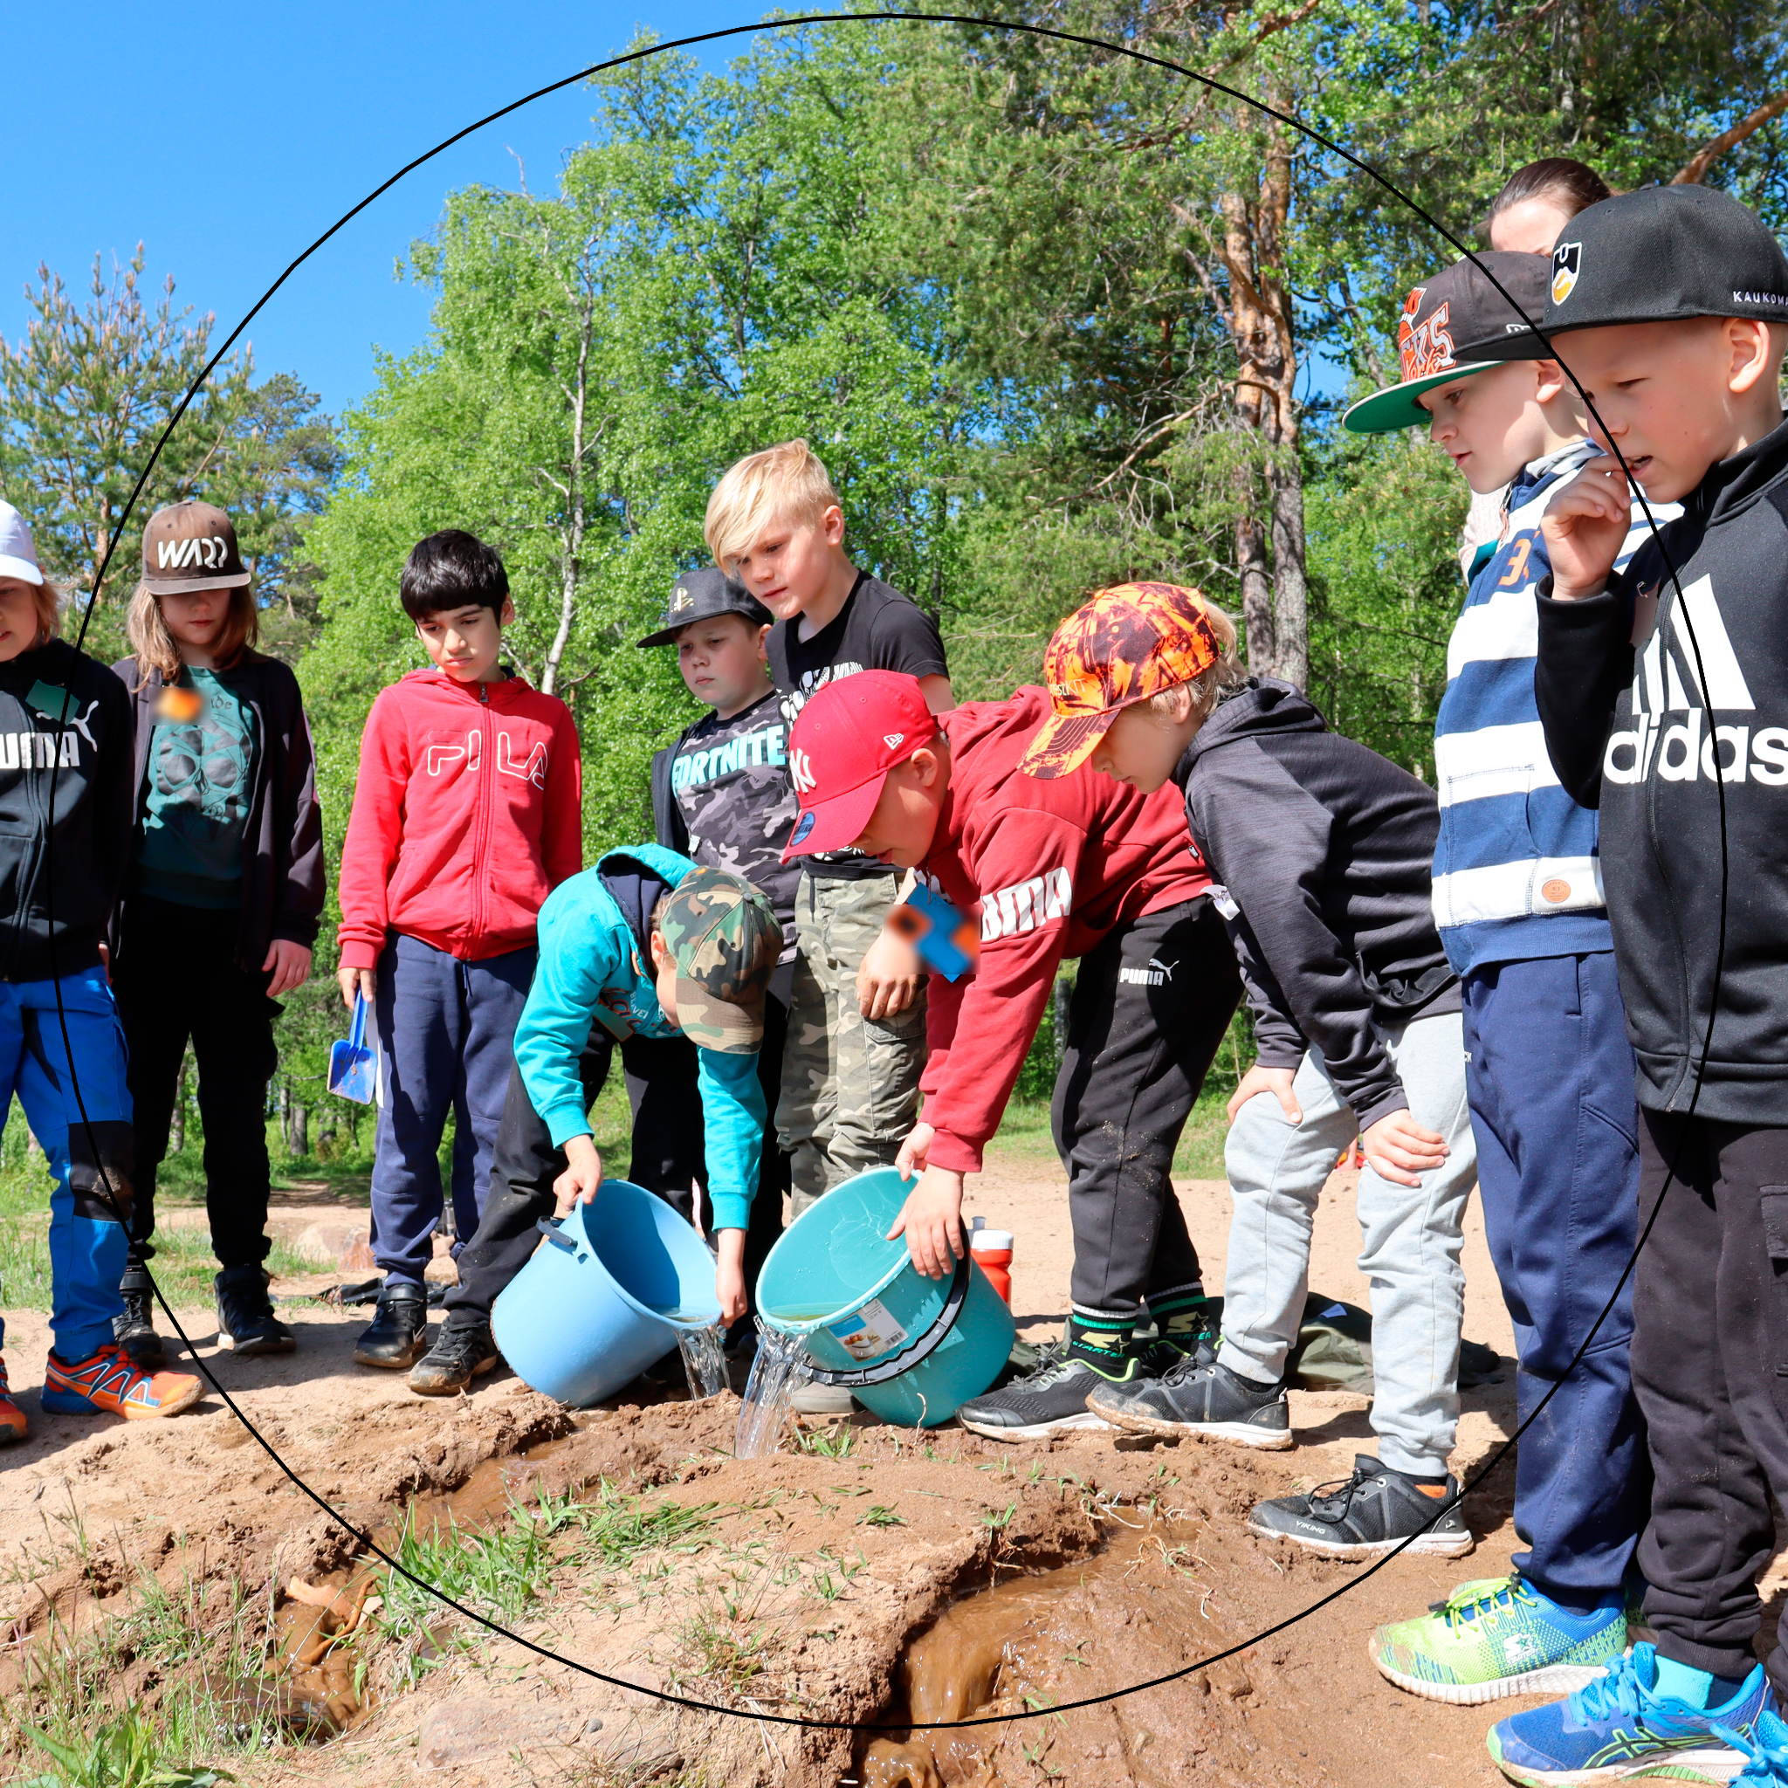
KESÄLEIRIT

Slide 7
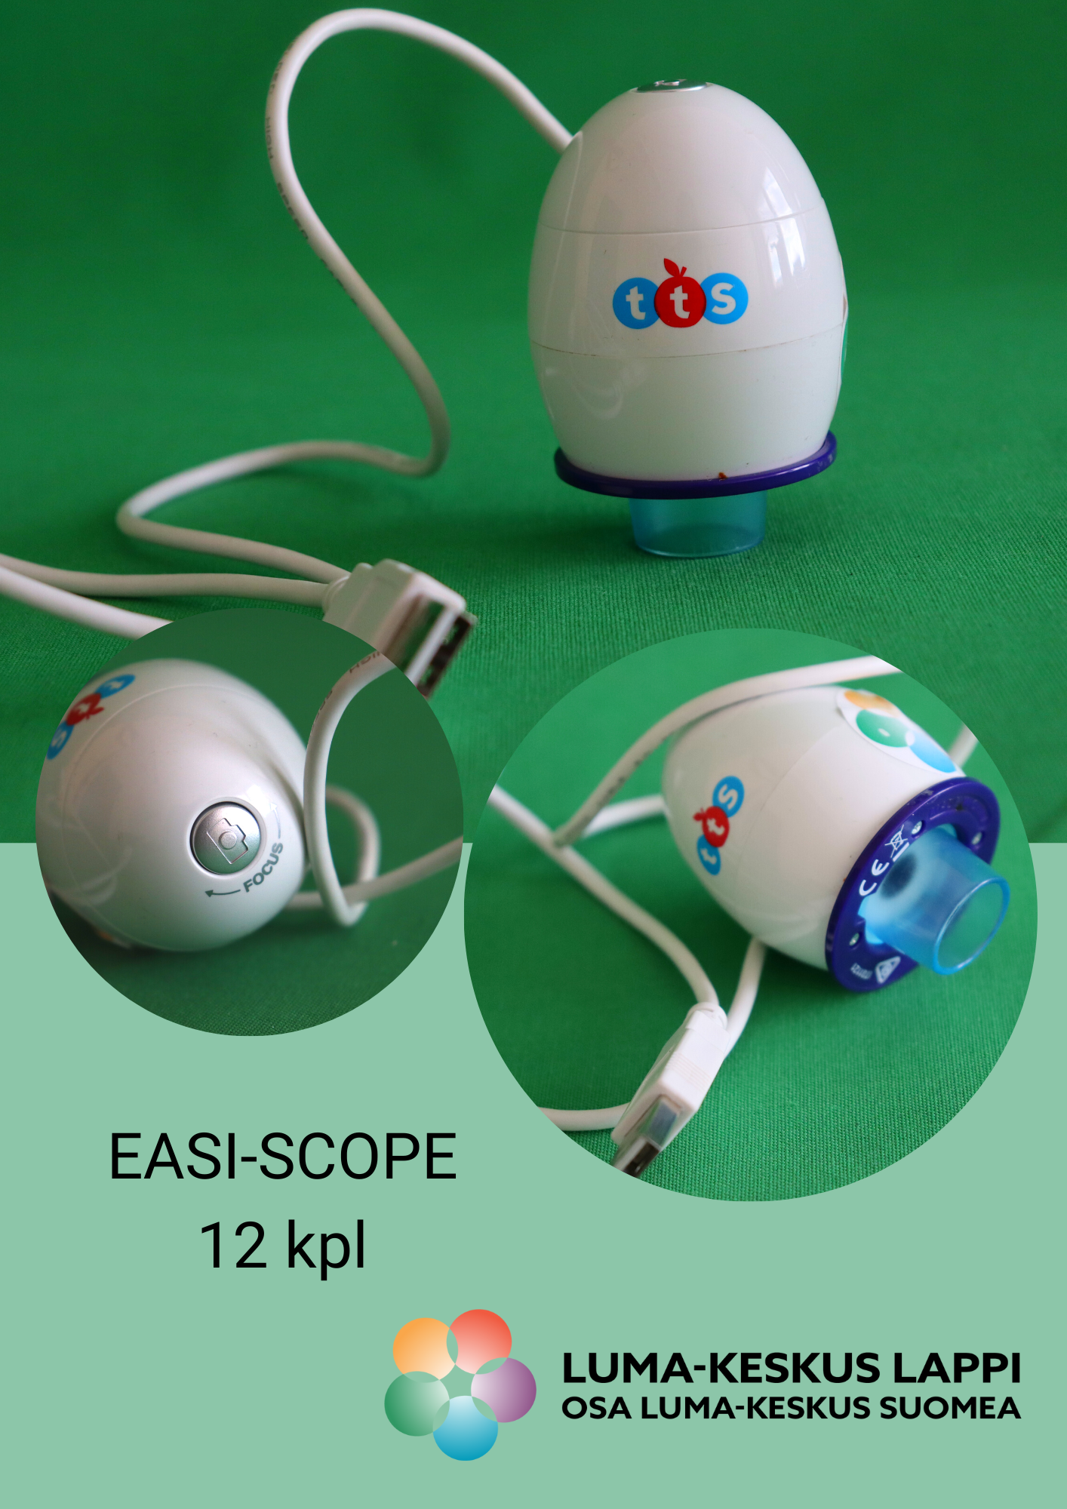
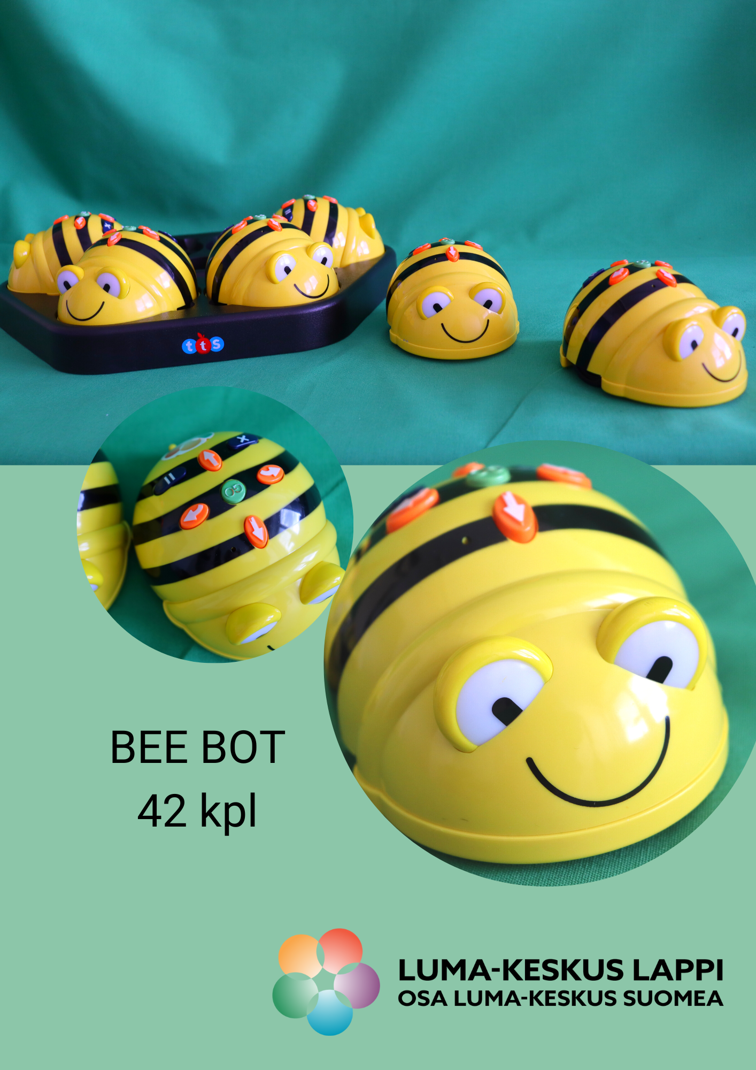
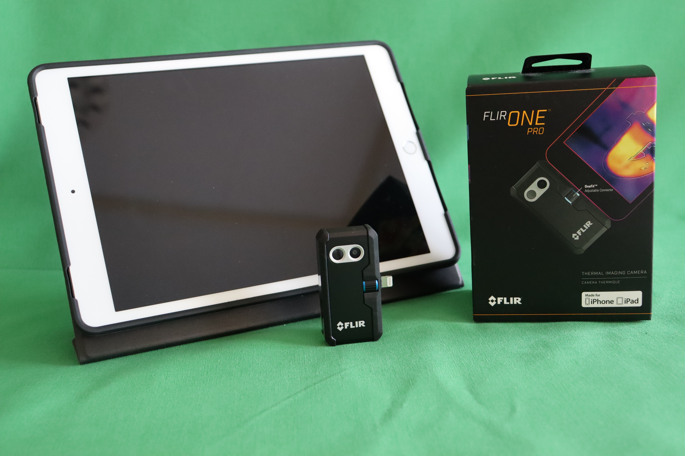
LAINAVÄLINEPALVELU
Veloituksettomia oppilaitoksille ja päiväkodeille.
Laina-aika sovittavissa.
Lisätietoja ja katalogi LUMA-keskus Lapin sivuilta.

Slide 8
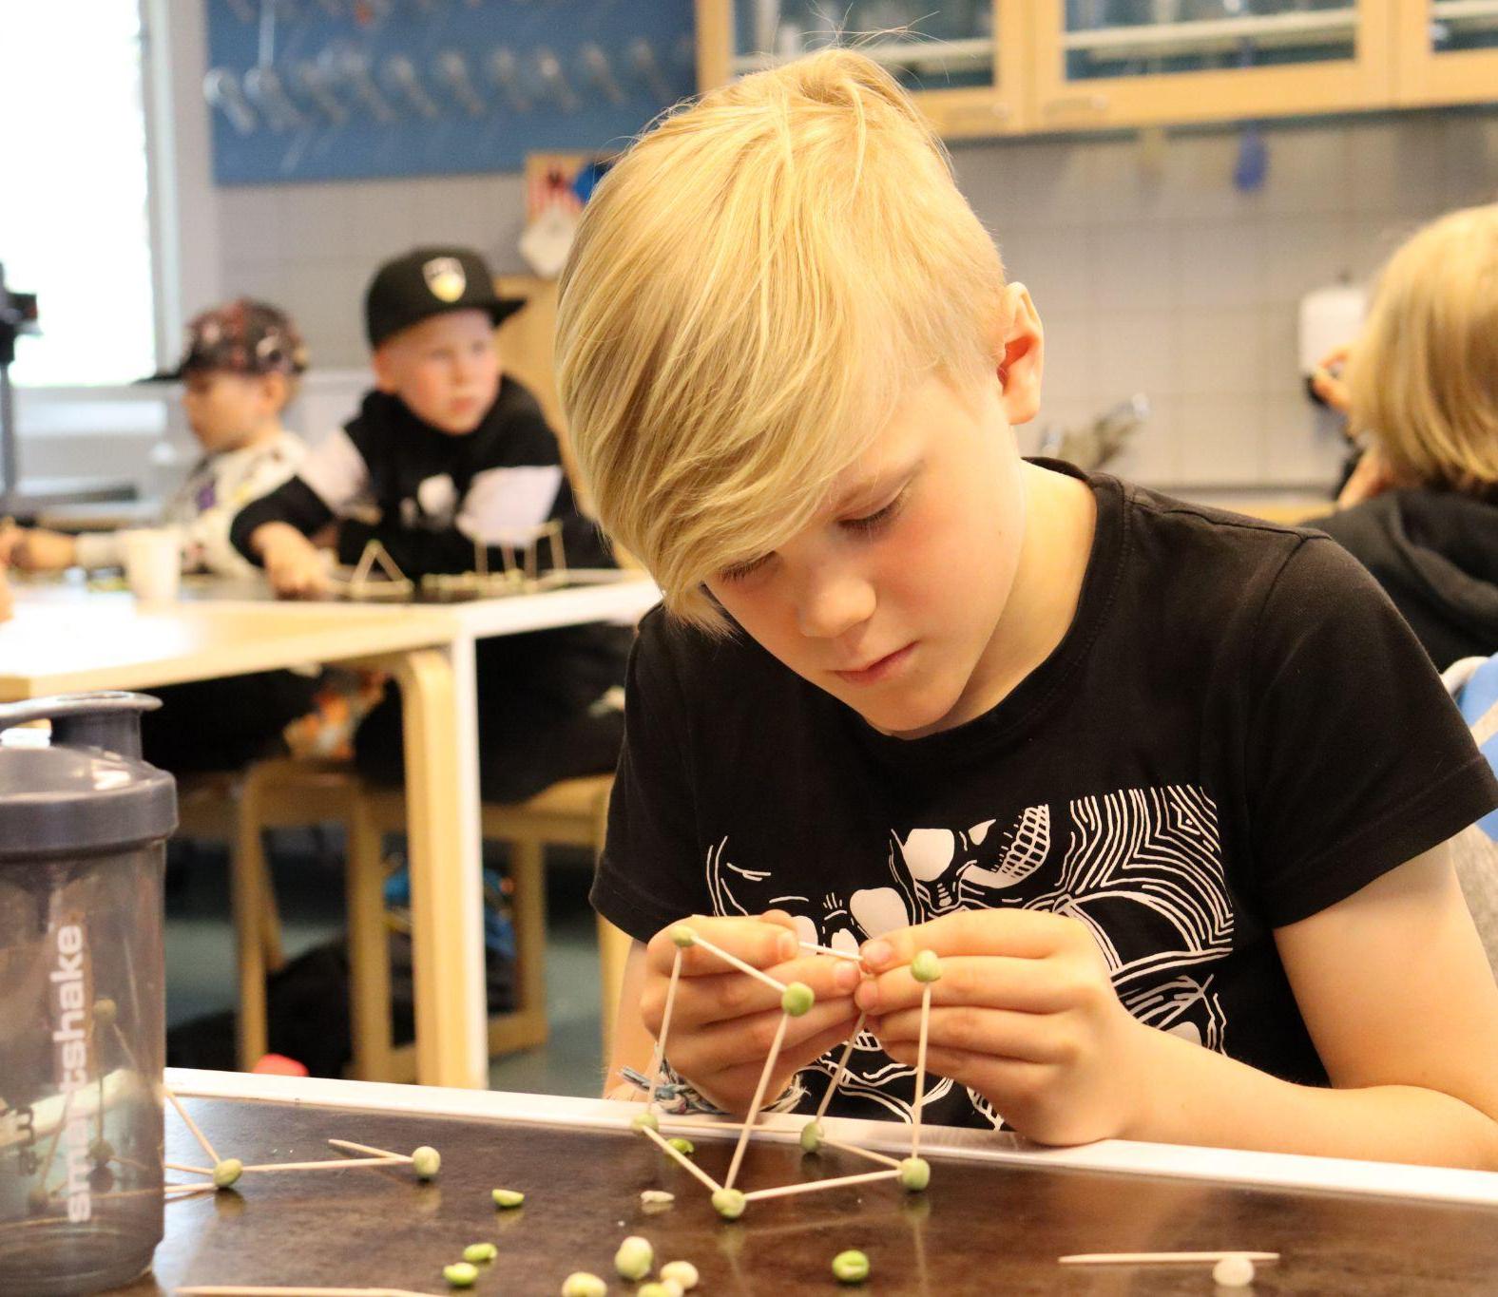
VALMIS OPPIMATERIAALI
Työpajaohjeita ja opetusmateriaaleja
Mm. ohjelmointiin, eheyttävään LUMA-opetukseen, monesti testattuja työpajaohjeita kouluilla ja kotona tehtäväksi
https://www.ulapland.fi/FI/Yksikot/LUMA-keskus-Lappi/Opetusmateriaalit

Slide 9
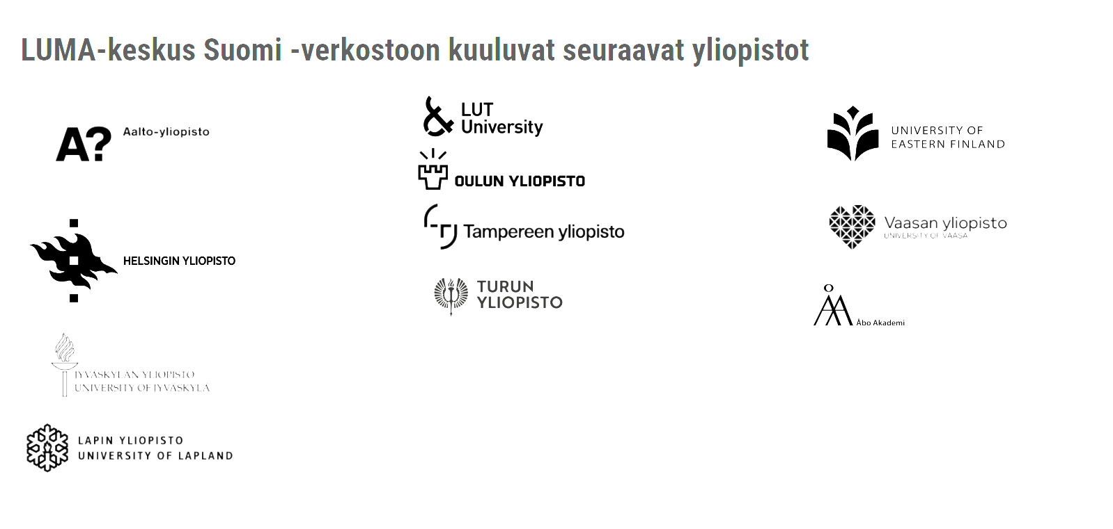

Slide 10
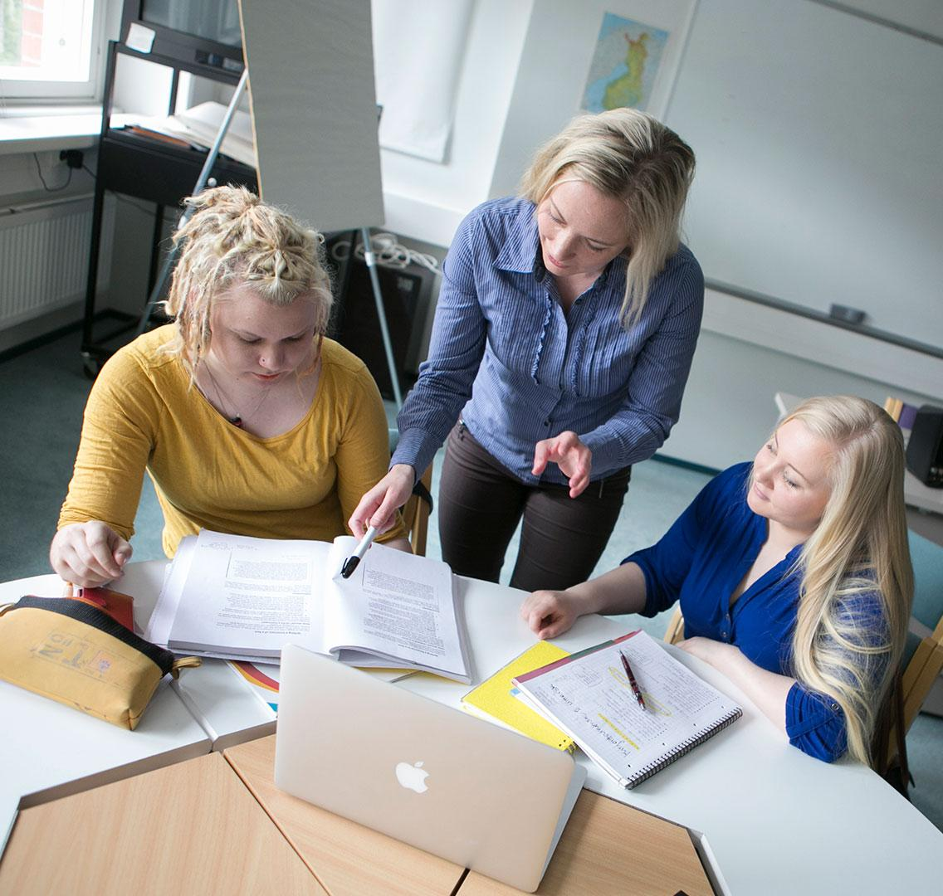
YHTEISÖ OPETTAJILLE
LUMA-kehittämisyhteisö kouluille ja opettajille
Ajankohtaista täydennyskoulutusta opettajille LUMA-aiheista
LUMATIKKA
LUMAn lumoa
Ulos luokasta –täydennyskoulutukset
LUMA-aineiden etäopetuksen täydennyskoulutus

Slide 11
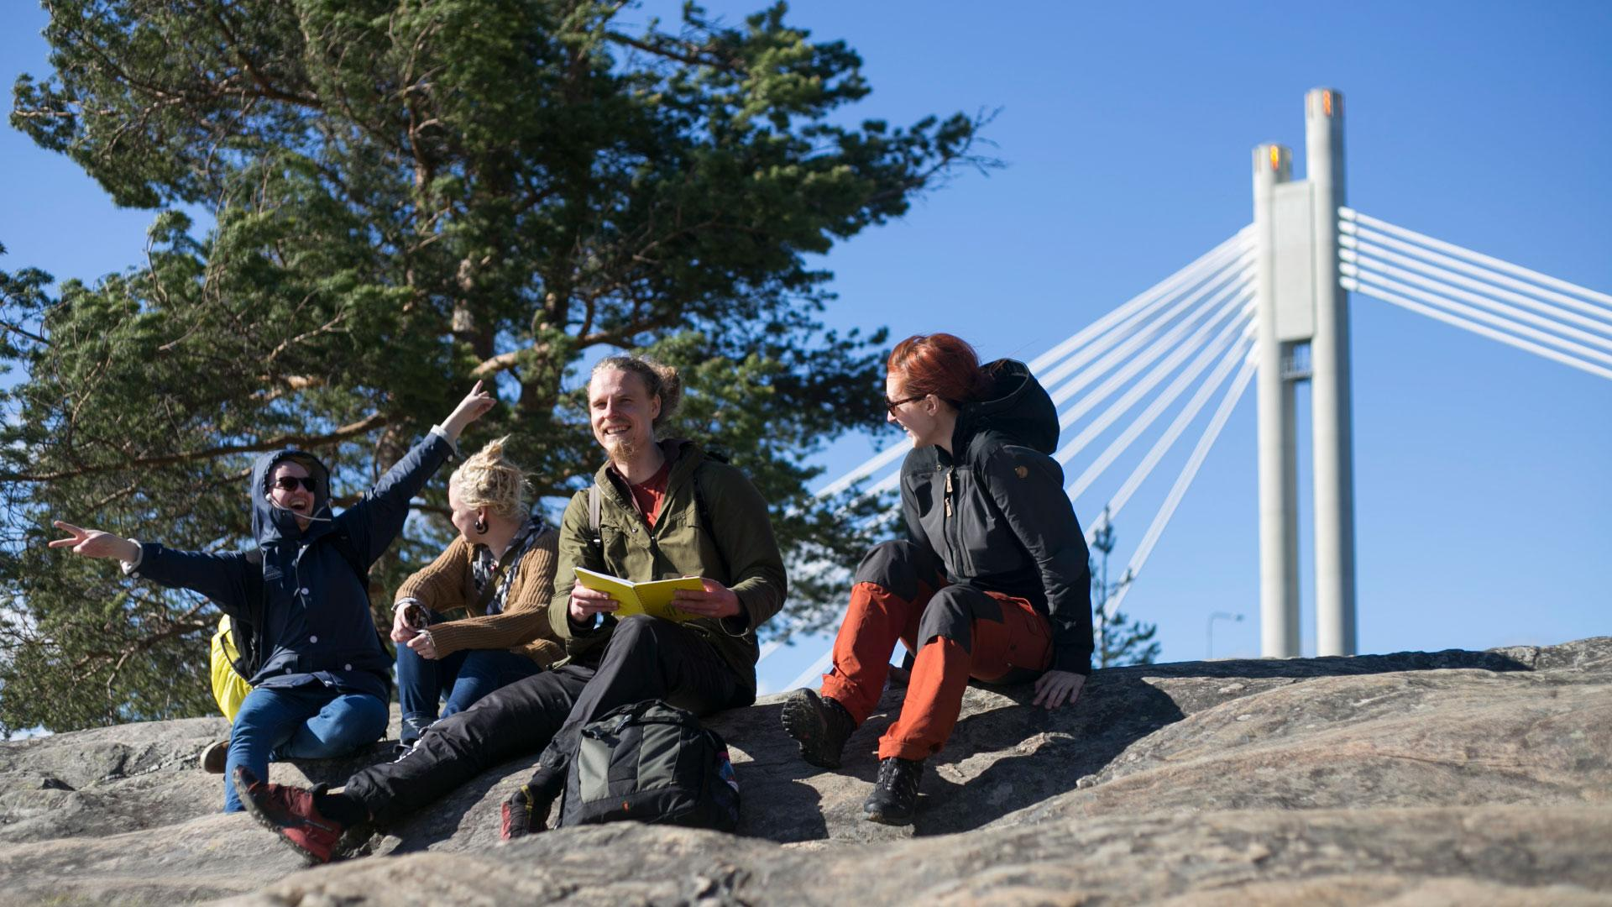
KUINKA TULLA MUKAAN LUMA-TOIMINTAAN OPISKELIJANA?

Slide 12
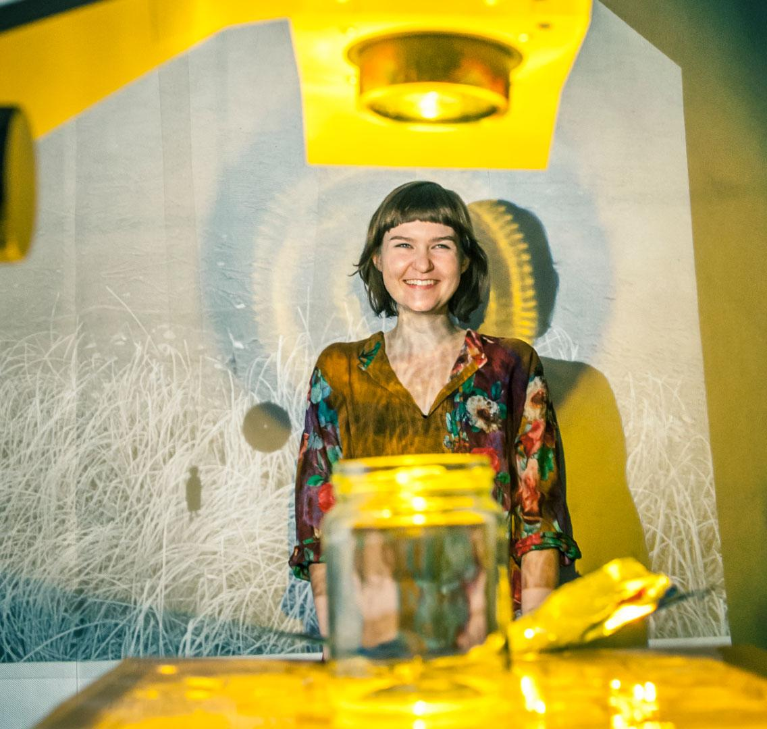
KEHITTYMISMAHDOLLISUUKSIA OPISKELIJOILLE:
LUMA-kerhot LKAS2202 (3 op)
Ilmoita kiinnostuksesta kurssin suorittamisen aloittamisesta keväällä 2023 sähköpostitse pekka.muotka@ulapland.fi
LUMA-opetusaiheiset kandit ja gradut

Slide 13
POHJOISEN PUOLESTA
– MAAILMAA VARTEN
KIITOS
Valokuvat:
LUMA-keskus Lapin arkisto sekä Anna-Leena Muotka, Ilkka Ruuska, Marko Junttila, Pekka Salo, Iiro Rautiainen, Veli Kouri, Mari Parpala, Reetta Breilin

